Slide 1
Accordo di partenariato 2014-2020
Sabina De Luca
Capo Dipartimento per lo sviluppo e la coesione economica
Roma, 23 maggio 2014

Slide 2
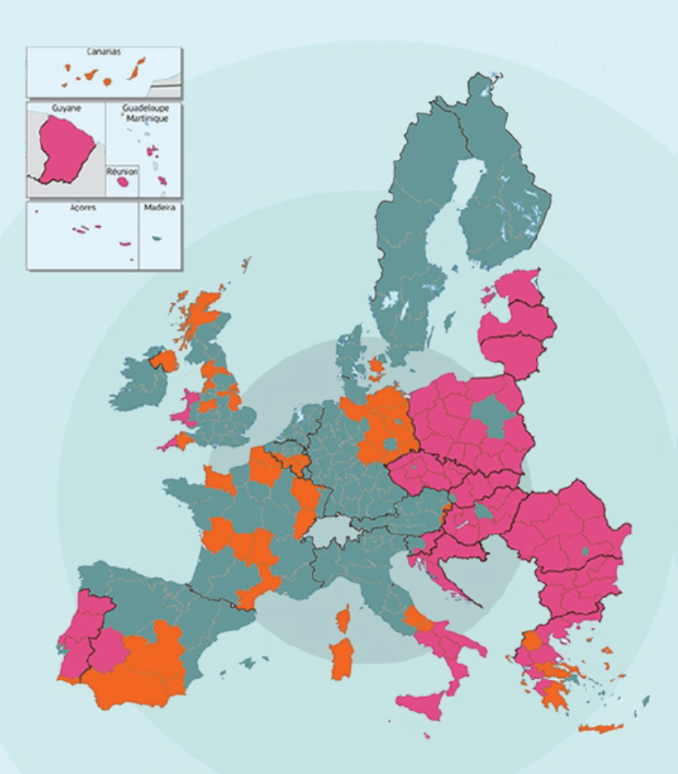
Fondi europei strutturali e di investimento (SIE) 2014-2020 per l’Italia
32,2 mld EUR (risorse comunitarie): politica di coesione + YEI
10,4 mld EUR FEASR
+ FEAMP
FESR + FSE (prezzi correnti)
Regioni meno sviluppate: 22,2 mld EUR
(PIL pro capite < 75 % della media UE a 27)
Regioni in transizione: 1,3 mld EUR
(PIL pro capite tra >= 75 % e < 90 % della media UE a 27)
Regioni più sviluppate: 7,6 mld EUR
(PIL pro capite >= 90 % della media UE a 27)
1,1 mld EUR alla Cooperazione territoriale europea.
567,5 mln EUR all’Iniziativa a favore dell’occupazione giovanile (YEI).

Slide 3
Principali elementi di novità introdotti dai regolamenti per il nuovo ciclo
Quadro strategico comune
Accordo di partenariato
Programmi operativi
Quadro Strategico comune per 4 fondi, che rafforza il coordinamento delle programmazioni [fondi della politica di coesione, fondi per lo sviluppo rurale e per il settore marittimo e la pesca – Fondi strutturali e di investimento europei (SIE)]
Ruolo significativo dei fondi SIE per il raggiungimento degli obiettivi della Strategia Europa 2020 (istruzione, mercato del lavoro, R&S, ambiente ed energia, inclusione sociale)
Coerenza degli interventi programmati con le pertinenti Raccomandazioni specifiche del Consiglio europeo e con i Programmi nazionali di riforma (Semestre europeo di governance economica)
Complementarietà con le altre politiche settoriali europee
Maggiore attenzione alla coesione sociale
Concentrazione delle risorse su priorità
Focus su risultati e indicatori per la misurazione dei progressi
Condizioni a garanzia di investimenti efficaci (cd. condizionalità ex ante)

Slide 4
Ambiti di intervento dei Fondi SIE: 11 Obiettivi tematici
OT 1. Ricerca, sviluppo tecnologico e innovazione
OT 2 Agenda digitale
OT 3 Competitività delle Piccole e Medie Imprese (PMI)
OT 4 Energia e trasporti urbani sostenibili
OT 5 Clima e rischi ambientali
OT 6 Tutela dell’ambiente e promozione dell’uso efficiente delle risorse
OT 7 Trasporto sostenibile
OT 8 Occupazione e sostegno alla mobilità dei lavoratori
OT 9 Inclusione sociale e lotta alla povertà
OT 10 Istruzione, competenze e apprendimento permanente
OT 11 Rafforzamento della capacità istituzionale delle Autorità pubbliche e delle parti interessate e un’amministrazioni pubblica efficiente

Slide 5
NEGOZIATO PER L’AVVIO DELLA PROGRAMMAZIONE 2014-2020
Quadro strategico comune
Documento che definisce a livello di Stato membro i fabbisogni di sviluppo, gli obiettivi tematici della programmazione, i risultati attesi e le azioni da realizzare con l’intervento dei Fondi strutturali.
Avvio del dialogo informale (gennaio 2013)
Dialogo informale CE-Italia
Trasmissione alla CE delle bozze di AP
(aprile 2013; dicembre 2013)
Accordo di Partenariato
Osservazioni informali CE
Con l’approvazione dei Regolamenti prende avvio il negoziato formale CE-Italia
L’Italia trasmette ufficialmente AP alla CE (22 aprile).
Negoziato formale
CE-Italia
Partenariato multilivello
Osservazioni CE all’AP (entro il 22 luglio)
Decisione comunitaria di approvazione dell’AP (entro il 22 agosto)
Programmi Operativi
Trasmissione PO (entro il 22 luglio)
Decisione comunitaria di approvazione PO (entro i successivi 6 mesi)

Slide 6
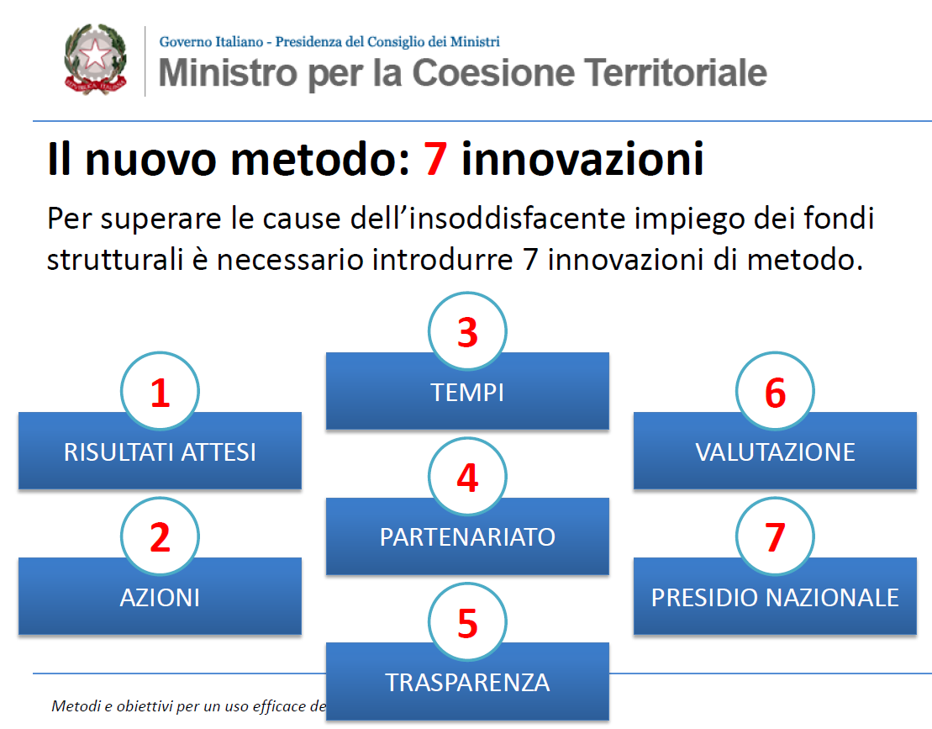
Il quadro metodologico: sette innovazioni per migliorare la qualità della spesa

Slide 7
La proposta strategica in sintesi
Si basa su un’analisi del contesto che tiene conto di:
  Obiettivi della strategia Europa 2020 su ricerca e innovazione, ambiente e energia, istruzione, inclusione sociale
  Raccomandazioni specifiche «rilevanti» del Consiglio europeo all’Italia sui principali nodi strutturali del Paese a cui i fondi europei possono dare un contributo essenziale
  Analisi delle fragilità delle diverse aree del Paese e degli squilibri territoriali e individuazione delle leve su cui è opportuno agire nei vari territori rispetto ai diversi Obiettivi tematici

Slide 8
La proposta strategica in sintesi
Grandi obiettivi condivisi (contributo dei diversi OT)
Rafforzare la competitività delle piccole e medie imprese attraverso sviluppo di innovazione, digitalizzazione e internazionalizzazione.
Ampliare la partecipazione al mercato del lavoro per i diversi target di popolazione e per i gruppi svantaggiati; promuovere l’occupazione giovanile, dando attuazione all’iniziativa europea per l’occupazione giovanile (YEI), migliorare la qualità del capitale umano, anche in chiave di accrescimento della capacità competitiva del sistema
Accrescere la coesione sociale, contrastando la povertà con misure attive e riconducendo in un quadro più organico gli interventi nel campo delle politiche sociali a livello territoriale
Valorizzare i beni culturali e ambientali, anche in chiave economica
Crescita e cittadinanza nelle Aree interne e nelle Città (affondo strategico sulla dimensione urbana e valorizzazione del ruolo delle Città nella politica di coesione, come previsto dai regolamenti)

Slide 9
Concentrazione delle risorse (FESR)
Efficienza energetica e energia rinnovabile
Competitività delle PMI
Ricerca e innovazione e digitalizzazione
REG CE 50 %
REG CE 80 %
REG CE 60 %
83%
55%
Regioni più sviluppate
73%
Regioni meno sviluppate
Regioni in transizione
Notes:
9

Slide 10
Allocazione risorse per OT (FESR – FSE) (proposta AP trasmessa alla CE il 22 aprile)
L’impianto strategico prevede allocazioni per tutti gli 11 Obiettivi tematici, ma opera scelte precise sugli OT prioritari e, al loro interno, sui risultati da conseguire nelle tre categorie di regioni quale esito di un lungo e complesso confronto partenariale
Notes:
10

Slide 11
Allocazione FS (FESR+FSE) agli Obiettivi tematici per categoria di regione (solo risorse comunitarie, milioni di euro correnti)

Slide 12
Allocazione FESR + FSE agli Obiettivi tematici (solo risorse comunitarie, milioni di euro correnti)

Slide 13
Allocazione FEASR agli Obiettivi tematici (solo risorse comunitarie, milioni di euro correnti)

Slide 14
FESR: Evoluzione delle allocazioni nelle proposte di AP
La dimensione complessiva si è ridotta dalla bozza informale di AP di dicembre 2013, per scelta di alcune regioni
Si è considerata la richiesta della CE (e delle regioni) di rivalutare l’iniziale allocazione a OT3 (che si è ridotta, ma rimane la più importante)
Rivisita, anche internamente, l’allocazione a OT6 (originariamente troppo sbilanciata su cultura come evidenziato dalla CE)
E’ stata riconsiderata l’allocazione a OT7, incrementata, ma deve essere rivalutata alla luce della effettiva progettazione disponibile.
Incrementate le allocazioni di OT1 (tema grandi imprese e possibilità di nuove azioni), all’AT (per motivi «prudenziali») e soprattutto OT11
Eliminata, alla luce di approfondimenti, l’allocazione marginale su OT8 del FESR che può essere sostituita nei POR da azioni su OT2 e, nei PON FSE, dalle azioni in flessibilità.

Slide 15
FSE: Evoluzione delle allocazioni nelle proposte di AP
La dimensione complessiva (quota) del FSE si è ampliata rispetto a quanto previsto nell’AP di dicembre, già più alto rispetto alla quota minima prevista dai regolamenti comunitari (33,30 % del totale FESR + FSE vs quota minima del 26,5%).
Rispetto alla bozza di AP del dicembre 2013, una gran parte dell’incremento FSE riguarda l’OT11 [richiesta esplicita della CE].
L’impegno regionale per OT8 è molto consistente, sia in via diretta, sia per la parte YEI
Rilevantissimo è l’impegno dei POR su OT9 (anche e soprattutto per FESR) e su OT10.
E’ indispensabile, anche per chi ha scelto il monofondo (ma maggior parte dei POR, considerare il tema dell’integrazione tra i Fondi.

Slide 16
Programmi nazionali
Sono previsti Programmi Nazionali che coprono tutte le categorie di regioni nei seguenti ambiti: Istruzione, in attuazione di risultati dell’OT10 e OT11 (FSE e FESR, plurifondo) Occupazione, in attuazione di risultati dell’OT8 e OT11 (FSE, monofondo) Inclusione, in attuazione di risultati dell’OT9 e OT11 (FSE, monofondo) Città metropolitane, in attuazione dell’agenda urbana per quanto riguarda le 14 città metropolitane (FESR e FSE, plurifondo) Governance, reti, progetti speciali e assistenza tecnica, in attuazione di risultati dell’OT11 e a supporto di altri risultati di diversi OT (FESR e FSE, plurifondo) Programma Occupazione giovani (in attuazione YEI) (FSE, monofondo) Sono previsti Programmi Nazionali/Multiregionali che operano nelle regioni in transizione e meno sviluppate negli ambiti: Ricerca e Innovazione (FESR, FSE, plurifondo) Imprese e Competitività (FESR, monofondo) Per le sole regioni meno sviluppate sono previsti Programmi Nazionali/Multiregionali negli ambiti: Infrastrutture e reti (FESR, monofondo) Beni culturali (FESR, monofondo) Legalità (FESR, FSE, plurifondo)

Slide 17
Programmi nazionali e Obiettivi tematici

Slide 18
OT 3 - Promuovere la competitività delle PMI, il settore agricolo e della pesca
R.A.
3.1. Rilancio della propensione agli investimenti del sistema produttivo
PON
POR
Fondo
Aiuti per investimenti in macchinari, impianti e beni intangibili; accompagnamento a riorganizzazione e ristrutturazione aziendali
PON Imprese POR
FESR
Aiuti agli investimenti per la riduzione degli impatti ambientali dei sistemi produttivi
POR
FESR
Azioni
Attrazione investimenti mediante il sostegno finanziario in grado di assicurare una ricaduta sulle PMI a livello territoriale
PON Imprese POR
FESR
Azioni per migliorare le prestazioni economiche delle aziende agricole e incoraggiarne la ristrutturazione e l’ammodernamento
PSR
FEASR
R.A.
3.2. Sviluppo occupazionale e produttivo in aree colpite da crisi diffusa
Interventi di sostegno alle aree territoriali di crisi, finalizzati alla mitigazione degli effetti delle transizioni industriali su individui e imprese
POR
FESR

Slide 19
OT 3 - Promuovere la competitività delle PMI, il settore agricolo e della pesca
R.A.
3.3. Consolidamento, modernizzazione e diversificazione dei sistemi produttivi territoriali
Tipo di azione
PON POR
Fondo
Sostegno al riposizionamento competitivo, alla capacità di adattamento al mercato e all’attrattività per potenziali investitori di sistemi imprenditoriali territoriali vitali (in collegamento con azioni di formazione e istruzione tecnica previste in OT10)
PON Imprese POR
FESR
Supporto allo sviluppo di prodotti e servizi complementari alla valorizzazione di attrattori culturali e naturali del territorio
PON Cultura POR
FESR
Sostegno a processi di aggregazione e integrazione tra imprese (reti di imprese) nella costruzione di un prodotto integrato nelle destinazioni turistiche
FESR
Azioni
Sostegno alla competitività di imprese in destinazioni turistiche con interventi di qualificazione dell’offerta e innovazione di prodotto/servizio
FESR
Finanziamento di interventi tramite Accordi territoriali di sicurezza per lo sviluppo
PON Legalità
FESR
Azioni per favorire l’integrazione dei produttori primari nella filiera agroalimentare
PSE
FEASR

Slide 20
OT 3 - Promuovere la competitività delle PMI, il settore agricolo e della pesca
R.A.
3.4. Incremento del livello di internazionalizzazione dei sistemi produttivi
PON POR
Fondo
Progetti di promozione dell’export destinati a imprese e loro forme aggregate individuate su base territoriale o settoriale
PON Imprese POR
FESR
Incentivi all’acquisto di servizi di supporto all’internazionalizzazione in favore delle PMI (voucher)
PON Imprese POR
FESR
Azioni
Missioni incoming o outgoing per la promozione dell’attrattività ed altre iniziative di informazione e promozione rivolte a investitori esteri
PON Imprese POR
FESR
Azioni di sistema a carattere informativo e conoscitivo volte a diffondere e omogeneizzare la base informativa a disposizione delle imprese
PON Imprese
FESR
Azioni per migliorare le prestazioni economiche delle aziende agricole e incoraggiarne la ristrutturazione e l’ammodernamento
PSR
FESAR
R.A.
3.5. Nascita e consolidamento delle Micro, Piccole e Medie Imprese
Interventi di supporto alla nascita di nuove imprese attraverso incentivi diretti, offerta di servizi e interventi di micro finanza
PON Imprese POR
FESR
Azioni
Supporto a soluzioni ICT nei processi produttivi delle PMI coerentemente con la strategia di smart specialization
PON Imprese POR
FESR
Interventi volti a favorire il ricambio generazionale nel settore agricolo
PSR
FEASR

Slide 21
OT 3 - Promuovere la competitività delle PMI, il settore agricolo e della pesca
R.A.
3.6. Miglioramento dell’accesso al credito, del finanziamento delle imprese e della gestione del rischio in agricoltura
PON POR
Fondo
Potenziamento del sistema delle garanzie pubbliche per l’espansione del credito in sinergia tra sistema nazionale e sistemi regionali di garanzia.
PON Imprese POR
FESR
Sviluppo e diffusione di una piattaforma standardizzata per il fido e la garanzia digitale
PON Imprese
FESR
Azioni
Promozione e accompagnamento per l’utilizzo della finanza obbligazionaria innovativa per le PMI
PON Imprese POR
FESR
Contributo allo sviluppo del mercato dei fondi di capitale di rischio per lo start-up d’impresa nelle fasi pre-seed, seed, e early stage
PON Imprese POR
FESR
Sostegno alla prevenzione e alla gestione dei rischi aziendali
PSRN
FEASR

Slide 22
OT 3 - Promuovere la competitività delle PMI, il settore agricolo e della pesca
R.A.
3.7. Diffusione e rafforzamento delle attività economiche a contenuto sociale
PON POR
Fondo
Sostegno all’avvio e rafforzamento di attività imprenditoriali che producono effetti socialmente desiderabili e beni pubblici (imprese del privato sociale, cooperative sociali, nel rispetto del criterio della sostenibilità economica)
PON Cultura POR
FESR
Azioni
Fornitura di servizi di supporto ed accompagnamento alla nascita e consolidamento di imprese sociali (formazione, incubazione e azioni di networking, fra imprese, operatori del sociale e centri di competenza)
PON Cultura POR
FESR
Messa a disposizione di spazi fisici per lo svolgimento di attività imprenditoriali di interesse sociale (spazi da riqualificare con il contributo delle associazioni coinvolte)
POR
FESR

Slide 23
OT 3 - Promuovere la competitività delle PMI, il settore agricolo e della pesca
R.A.
3.8. Rafforzamento della competitività e della redditività della pesca e dell’acquacoltura
Tipo di azione
Fondo
Finanziamento di interventi per lo sviluppo nell’ambito della pesca marittima, della pesca nelle acque interne, dell’acquacoltura e della trasformazione e commercializzazione
PO nazionale
FEAMP
Finanziamento di interventi volti alla promozione dell'innovazione e alla fornitura di servizi per la pesca marittima, per le acque interne e l’acquacoltura
PO nazionale
FEAMP
Azioni
Finanziamento delle misure per l'arresto temporaneo delle attività di pesca.
PO nazionale
FEAMP
Attivazione di strumenti di ingegneria finanziaria nell’ambito della pesca marittima, della pesca nelle acque interne, dell’acquacoltura e della trasformazione e commercializzazione.
PO nazionale
FEAMP

Slide 24
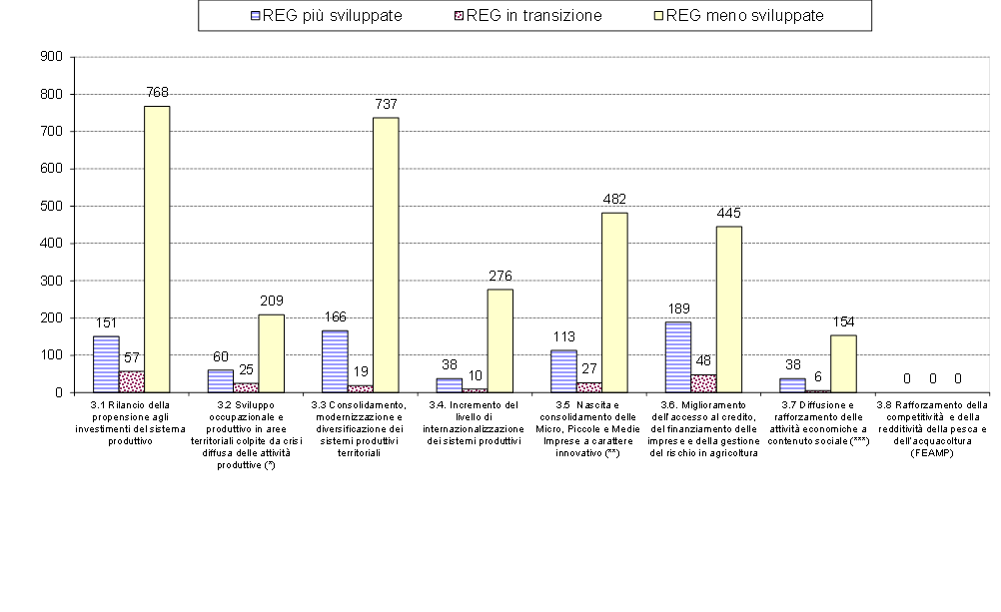
Allocazione per RA
OT 3 – Competitività delle PMI

Slide 25
OT 9 - Promuovere l’inclusione sociale, combattere la povertà e ogni forma di discriminazione
R.A.
9.1. Riduzione della povertà, dell’esclusione sociale e promozione dell’innovazione sociale
PON POR
Fondo
Tipo di azione
Fondo
Supporto per una misura di inclusione attiva che prevede l’erogazione di un sussidio economico a nuclei familiari in condizioni di povertà condizionale alla adesione ad un progetto di attivazione sociale e lavorativa
PON Inclusione
FSE
Servizi sociali innovativi di sostegno a nuclei familiari multiproblematici e/o a persone particolarmente svantaggiate o oggetto di discriminazione
PON Inclusione POR
FSE
Sostegno a persone in condizione di temporanea difficoltà economica, anche attraverso il ricorso a strumenti di ingegneria finanziaria (es. microcredito)
POR
FSE
Sperimentazione di alcuni progetti di innovazione sociale sottoposti a valutazione di impatto
PON Inclusione POR
FSE
Azioni
Promozione di progetti e di partenariati tra pubblico, privato e privato sociale finalizzati all’innovazione sociale, alla responsabilità sociale di impresa e allo sviluppo del welfare community
PON Inclusione POR
FSE
Promozione dell’inclusione sociale da realizzarsi nell’ambito della responsabilità sociale d’impresa
PON Inclusione POR
FSE
Alfabetizzazione e inclusione digitale con particolare riferimento ai soggetti e cittadini svantaggiati
PON Città metropolitane POR
FSE
Interventi volti a promuovere lo sviluppo locale nelle aree rurali
PSR
FEASR

Slide 26
OT 9 - Promuovere l’inclusione sociale, combattere la povertà e ogni forma di discriminazione
R.A.
9.2. Incremento dell’occupabilità e della partecipazione al mercato del lavoro, attraverso percorsi integrati e multidimensionali di inclusione attiva delle persone maggiormente vulnerabili
PON POR
Fondo
Interventi finalizzati all’inclusione lavorativa delle persone con disabilità attraverso la definizione di progetti personalizzati.
POR
FSE
Interventi finalizzati all’inclusione lavorativa di persone maggiormente vulnerabili , a rischio di discriminazione e alle persone che per diversi motivi sono presi in carico dai servizi sociali (tossicodipendenti, detenuti) attraverso percorsi di empowerment
PON Legalità
POR
FSE
Progetti integrati di inclusione attiva rivolti alle vittime di violenza, di tratta e grave sfruttamento e alle persone a rischio di discriminazione
PON Inclusione POR
FSE
Azioni
Sostegno alle imprese per progetti integrati per l’assunzione, l’adattamento degli ambienti di lavoro, la valorizzazione delle diversità nei luoghi di lavoro
POR
FSE
Rafforzamento delle imprese sociali e delle organizzazioni del terzo settore in termini di efficienza ed efficacia della loro azione (certificazioni di qualità, promozione di network, strumenti di rendicontazione sociale, sensibilizzazione e formazione per lo sviluppo di imprenditoria sociale
PON Inclusione POR
FSE
Rafforzamento delle attività delle imprese sociali di inserimento lavorativo
PON Inclusione POR
FSE

Slide 27
OT 9 - Promuovere l’inclusione sociale, combattere la povertà e ogni forma di discriminazione
R.A.
9.3. Aumento/ consolidamento/ qualificazione dei servizi e delle infrastrutture di cura socio-educativi rivolti ai bambini e dei servizi di cura rivolti a persone con limitazioni dell’autonomia
PON POR
Fondo
Finanziamento piani di investimento per Comuni associati per realizzare nuove infrastrutture o recuperare quelle esistenti
POR
FESR
Aiuti per sostenere gli investimenti nelle strutture di servizi socio educativi per la prima infanzia (imprese sociali e organizzazioni del terzo settore)
POR
FESR
Implementazione di buoni servizio (anche in ottica di conciliazione dei tempi di vita e di lavoro)
POR
FSE
Sostegno a forme di erogazione e fruizione flessibile dei servizi per la prima infanzia, nidi familiari, spazi gioco, centri per bambini e genitori, micronidi
POR
FSE
Piani di investimento in infrastrutture per Comuni associati e aiuti per sostenere gli investimenti privati nelle strutture per anziani (imprese sociali e organizzazioni del terzo settore)
POR
FESR
Azioni
Implementazione di buoni servizio (per favorire l’accesso dei nuclei familiari alla rete dei servizi sociosanitari domiciliari )
POR
FSE
Formazione degli assistenti familiari e creazione di registri di accreditamento e di albi di fornitori di servizi di cura rivolti alle persone anziane e/o non autosufficienti.
POR
FSE
POR
FESR
Investimenti per la riorganizzazione e il potenziamento dei servizi territoriali sociosanitari, di assistenza primaria e sanitari non ospedalieri
Implementazione del Sistema informativo dei servizi e delle prestazioni sociali
PON Inclusione POR
FSE
Percorso di definizione della denominazione dei contenuti delle professioni sociali e del loro riconoscimento uniforme sul territorio nazionale
PON Inclusione
FSE

Slide 28
OT 9 - Promuovere l’inclusione sociale, combattere la povertà e ogni forma di discriminazione
R.A.
9.4. Riduzione del numero di famiglie con particolari fragilità sociali ed economiche in condizioni di disagio abitativo
PON POR
Fondo
Interventi di potenziamento del patrimonio pubblico e privato esistente e di recupero di alloggi di proprietà dei Comuni e ex IACP (alloggi sociali e servizi abitativi per categorie fragili). Modelli innovativi sociali e abitativi (cohousing, borgo assistito)
PON Città metropolitane POR
FESR
Servizi di promozione e accompagnamento all’abitare assistito nell’ambito della sperimentazione di modelli innovativi sociali e abitativi (residenze per anziani con limitazione dell’autonomia, inclusione per immigrati, residenze per soggetti in uscita dai servizi sociali, donne vittime di violenza
PON Città metropolitane POR
FSE
Azioni
Misure a sostegno dei costi dell’abitare
PON Città metropolitane POR
FSE
Sostegno all’adeguamento infrastrutturale per il miglioramento dell’abitare a favore di persone con disabilità e gravi limitazioni nell’autonomia
POR
FESR
Potenziamento dell’anagrafe degli assegnatari dell’edilizia residenziale per contrastare le frodi, migliorare i processi di gestione e favorire l’accesso agli alloggi sociali da parte delle categorie deboli
PON Governance
FESR

Slide 29
OT 9 - Promuovere l’inclusione sociale, combattere la povertà e ogni forma di discriminazione
R.A.
9.5. Riduzione della marginalità estrema e interventi di inclusione a favore delle persone senza dimora e delle popolazioni Rom, Sinti e Camminanti
PON POR
Fondo
Azioni di contrasto dell’abbandono scolastico e di sviluppo della scolarizzazione e pre-scolarizzazione
PON Inclusione POR
FSE
Interventi infrastrutturali per la sperimentazione e lo sviluppo dei servizi di prevenzione sanitaria e dell’accessibilità
PON Inclusione POR
FESR
Sperimentazione e sviluppo dei servizi di prevenzione sanitaria e dell’accessibilità
PON Inclusione POR
FSE
Azioni
Interventi di presa in carico globale, interventi di mediazione sociale e educativa familiare, nonché di promozione della partecipazione e della risoluzione dei conflitti
PON Inclusione POR
FSE
Riconoscimento delle competenze, formazione professionale, promozione dell’autoimprenditorialità e mediazione occupazionale
PON Inclusione POR
FSE
Risanamento e riqualificazione dei campi esistenti
PON Città metropolitane POR
FESR
1/2

Slide 30

OT 9 - Promuovere l’inclusione sociale, combattere la povertà e ogni forma di discriminazione
R.A.
9.5. Riduzione della marginalità estrema e interventi di inclusione a favore delle persone senza dimora e delle popolazioni Rom, Sinti e Camminanti
Fondo
Fondo
Azioni di supporto al risanamento e riqualificazione dei campi esistenti e azioni per l’accesso all’alloggio
PON Città metropolitane POR
FSE
Finanziamento nelle aree urbane e nei sistemi urbani di interventi infrastrutturali di progetti mirati al potenziamento della rete dei servizi per il pronto intervento sociale per i senza dimora
PON Città metropolitane POR
FESR
Finanziamento progetti nelle aree urbane e nei sistemi urbani di interventi per il potenziamento della rete dei servizi per il pronto intervento sociale per i senza dimora.
PON Città metropolitane POR
FSE
Azioni
Interventi infrastrutturali riguardanti le strutture abitative e socio sanitarie e misure di sostegno alle persone senza dimora nel percorso verso l’autonomia
POR
FESR
Misure di sostegno per l’integrazione tra interventi infrastrutturali riguardanti le strutture abitative e socio sanitarie e misure di sostegno alle persone senza dimora nel percorso verso l’autonomia
POR
FSE
Progetti personalizzati rivolti alle persone in condizioni di disagio psichico, disabilità o con problemi di salute per la fase di transizione dall’istituto, struttura di detenzione o casa di cura alla vita autonoma, in collaborazione con la istituzione ospitante
PON Legalità
POR
FSE
2/2

Slide 31
OT 9 - Promuovere l’inclusione sociale, combattere la povertà e ogni forma di discriminazione
R.A.
9.6. Aumento della legalità nelle aree ad alta esclusione sociale e miglioramento del tessuto urbano nelle aree a basso tasso di legalità
Interventi per il sostegno di aziende confiscate alle mafie per salvaguardare i posti di lavoro in collegamento con azioni di aggregazione e promozione sociale ed economica
PON Legalità
POR
FESR
Azioni integrate di prevenzione e contrasto ai fenomeni del racket e dell’usura
PON Legalità
POR
FSE
Azioni di aggregazione e promozione sociale ed economica in collegamento con interventi per il sostegno di aziende confiscate alle mafie
PON Legalità
POR
FSE
Azioni
Promozione di networking, servizi e azioni di supporto destinate a organizzazioni del terzo settore e amministrazioni pubbliche per la gestione di beni confiscati alle mafie
PON Legalità
POR
FSE
Sostegno alla funzione educativa della famiglia; azioni di educazione alla legalità presso scuole, istituzioni educative, comunità locali, ed educativa di strada anche con il coinvolgimento del terzo settore
PON Legalità
POR
FSE
Interventi di recupero funzionale e riuso di vecchi immobili in collegamento con attività di animazione sociale e partecipazione collettiva, inclusi interventi per il riuso e la rifunzionalizzazione dei beni confiscati alle mafie
PON Legalità/Città metro
POR
FESR
Attività di animazione sociale e partecipazione collettiva di ricostruzione della identità dei luoghi e delle comunità, connessi al recupero funzionale e al riuso di vecchi immobili, compresi i beni confiscati alle mafie
PON Legalità/Città metro
POR
FSE

Slide 32
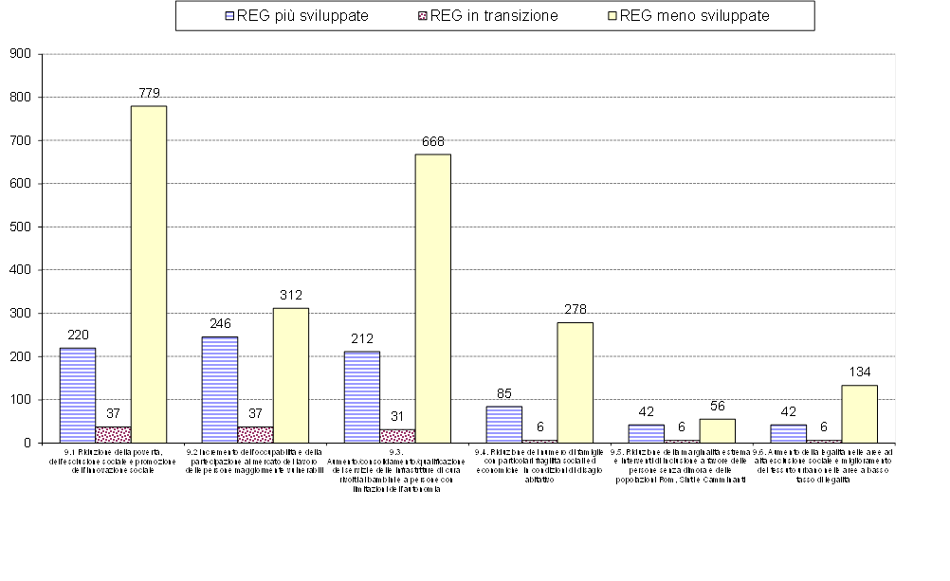
La proposta strategica in sintesi
OT 9 – Inclusione sociale e lotta alla povertà

Slide 33
Allocazioni FESR

Slide 34
Allocazioni FSE

